Slide 1
PSql 开发入门
信成研发部

Slide 2
数据库
数据库（Database）是按照数据结构来组织、存储和管理数据的仓库。
每个数据库都有一个或多个不同的 API 用于创建，访问，管理，搜索和复制所保存的数据。
我们也可以将数据存储在文件中，但是在文件中读写数据速度相对较慢。
所以，现在我们使用关系型数据库管理系统（RDBMS）来存储和管理的大数据量。所谓的关系型数据库，是建立在关系模型基础上的数据库，借助于集合代数等数学概念和方法来处理数据库中的数据。
ORDBMS（对象关系数据库系统）是面向对象技术与传统的关系数据库相结合的产物，查询处理是 ORDBMS 的重要组成部分，它的性能优劣将直接影响到DBMS 的性能。
ORDBMS在原来关系数据库的基础上，增加了一些新的特性。
RDBMS 是关系数据库管理系统,是建立实体之间的联系,最后得到的是关系表。
OODBMS 面向对象数据库管理系统,将所有实体都看着对象,并将这些对象类进行封装,对象之间的通信通过消息 OODBMS 对象关系数据库在实质上还是关系数据库 。

Slide 3
ORDBMS 术语
在我们开始学习 PostgreSQL 数据库前，让我们先了解下 ORDBMS 的一些术语：
数据库: 数据库是一些关联表的集合。
数据表: 表是数据的矩阵。在一个数据库中的表看起来像一个简单的电子表格。
列: 一列(数据元素) 包含了相同的数据, 例如邮政编码的数据。
行：一行（=元组，或记录）是一组相关的数据，例如一条用户订阅的数据。
冗余：存储两倍数据，冗余降低了性能，但提高了数据的安全性。
主键：主键是唯一的。一个数据表中只能包含一个主键。你可以使用主键来查询数据。
外键：外键用于关联两个表。
复合键：复合键（组合键）将多个列作为一个索引键，一般用于复合索引。
索引：使用索引可快速访问数据库表中的特定信息。索引是对数据库表中一列或多列的值进行排序的一种结构。类似于书籍的目录。
参照完整性: 参照的完整性要求关系中不允许引用不存在的实体。与实体完整性是关系模型必须满足的完整性约束条件，目的是保证数据的一致性。

Slide 4
PostgreSQL 特征
函数：通过函数，可以在数据库服务器端执行指令程序。
索引：用户可以自定义索引方法，或使用内置的 B 树，哈希表与 GiST 索引。
触发器：触发器是由SQL语句查询所触发的事件。如：一个INSERT语句可能触发一个检查数据完整性的触发器。触发器通常由INSERT或UPDATE语句触发。 多版本并发控制：PostgreSQL使用多版本并发控制（MVCC，Multiversion concurrency control）系统进行并发控制，该系统向每个用户提供了一个数据库的"快照"，用户在事务内所作的每个修改，对于其他的用户都不可见，直到该事务成功提交。
规则：规则（RULE）允许一个查询能被重写，通常用来实现对视图（VIEW）的操作，如插入（INSERT）、更新（UPDATE）、删除（DELETE）。
数据类型：包括文本、任意精度的数值数组、JSON 数据、枚举类型、XML 数据
等。
全文检索：通过 Tsearch2 或 OpenFTS，8.3版本中内嵌 Tsearch2。
NoSQL：JSON，JSONB，XML，HStore 原生支持，至 NoSQL 数据库的外部数据包装器。
数据仓库：能平滑迁移至同属 PostgreSQL 生态的 GreenPlum，DeepGreen，HAWK 等，使用 FDW 进行 ETL。

Slide 5
软件安装
下载：
https://www.enterprisedb.com/downloads/postgres-postgresql-downloads
客户端：
pgAdmin 4 v1
Navicat Premium 12

Slide 6
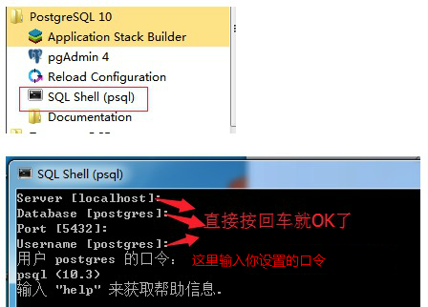
命令行界面
打开 SQL Shell(psql)
1
12

Slide 7
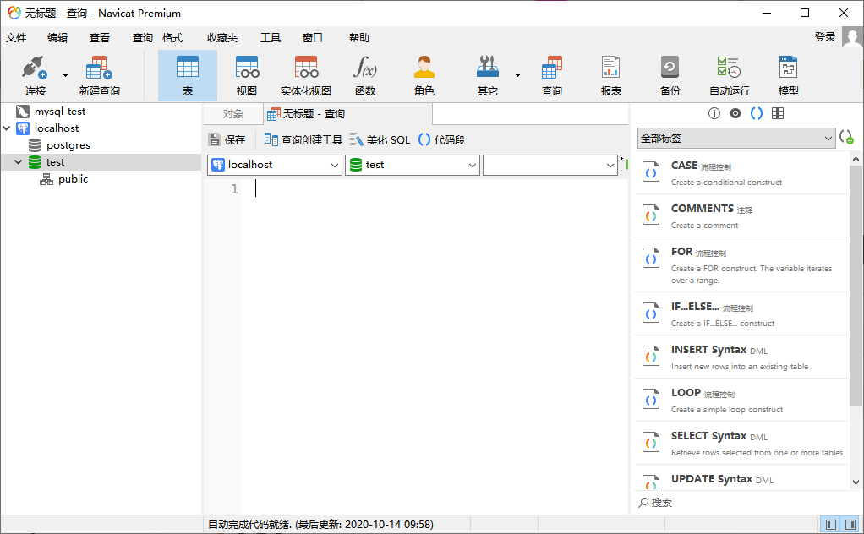
图形操作界面

Slide 8
基础命令
\h 进入“help”
\q 退出命令行
SELECT version(); --查询版本
SELECT now(); --查询当前时间
SELECT current_date; --查询日期

Slide 9
PostgreSQL 创建删除数据库
CREATE DATABASE dbname;
例如，我们创建一个 runoobdb 的数据库：
postgres=# CREATE DATABASE runoobdb;
DROP DATABASE [ IF EXISTS ] name
例如，我们删除一个 runoobdb 的数据库：
postgres=# DROP DATABASE runoobdb;
使用 \l 用于查看已经存在的数据库：
接下来我们可以使用 \c + 数据库名 来进入数据库：

Slide 10
PostgreSQL 创建表
语法
CREATE TABLE 语法格式如下：
CREATE TABLE table_name(
column1 datatype,
column2 datatype,
column3 datatype,
.....
columnN datatype,
PRIMARY KEY( 一个或多个列 )
);

Slide 11
PostgreSQL 创建表
实例
以下创建了一个表，表名为 COMPANY 表格，主键为 ID，NOT NULL 表示字段不允许包含 NULL 值：
CREATE TABLE COMPANY(
ID INT PRIMARY KEY NOT NULL,
NAME TEXT NOT NULL,
AGE INT NOT NULL,
ADDRESS CHAR(50),
SALARY REAL
);

Slide 12
PostgreSQL 创建表
接下来我们再创建一个表格，在后面章节会用到：
CREATE TABLE DEPARTMENT(
ID INT PRIMARY KEY NOT NULL,
DEPT CHAR(50) NOT NULL,
EMP_ID INT NOT NULL
);
我们可以使用 \d 命令来查看表格是否创建成功
\d tablename 查看表格信息：
PostgreSQL 使用 DROP TABLE 语句来删除表格，包含表格数据、规则、触发器等，所以删除表格要慎重，删除后所有信息就消失了。

Slide 13
SQL 基本语句: INSERT
INSERT INTO 语句语法格式如下：
INSERT INTO TABLE_NAME (column1, column2, column3,...columnN)
VALUES (value1, value2, value3,...valueN);
column1, column2,...columnN 为表中字段名。
value1, value2, value3,...valueN 为字段对应的值。
在使用 INSERT INTO 语句时，字段列必须和数据值数量相同，且顺序也要对应。
如果我们向表中的所有字段插入值，则可以不需要指定字段，只需要指定插入的值即可：
INSERT INTO TABLE_NAME VALUES (value1,value2,value3,...valueN);
EX: INSERT into users(username,password) VALUES('test1','111')

Slide 14
SQL 基本语句: DELETE
以下是 DELETE 语句删除数据的通用语法：
DELETE FROM table_name WHERE [condition];
如果没有指定 WHERE 子句，PostgreSQL 表中的所有记录将被删除。
一般我们需要在 WHERE 子句中指定条件来删除对应的记录，条件语句可以使用 AND 或 OR 运算符来指定一个或多个。
EX: DELETE FROM USERS WHERE UID = 3;

Slide 15
SQL 基本语句: SELECT
SELECT column1, column2,...columnN FROM table_name;
column1, column2,...columnN 为表中字段名。
table_name 为表名。
如果我们想读取表中的所有数据可以使用以下 SQL 语句：
SELECT * FROM table_name;
EX: SELECT * from users

Slide 16
SQL 基本语句: UPDATE
以下是 UPDATE 语句修改数据的通用 SQL 语法：
UPDATE table_name
SET column1 = value1, column2 = value2...., columnN = valueN
WHERE [condition];
我们可以同时更新一个或者多个字段。
我们可以在 WHERE 子句中指定任何条件。
EX:UPDATE USERS SET username = 'a1',password ='111' WHERE UID = 2;

Slide 17
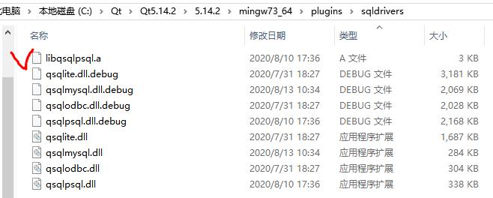
附：Qt环境配置(path)
C:\Program Files\PostgreSQL\11\bin
C:\Program Files\PostgreSQL\11\lib
C:\Qt\Qt5.14.2\5.14.2\mingw73_64\bin
C:\Qt\Qt5.14.2\Tools\mingw730_64\bin
Psql drivers:

Slide 18
附：参考网址
https://www.runoob.com/postgresql/postgresql-tutorial.html
http://manual.51yip.com/postgresql/
THANKS !

